Slide 1
实习答辩
andrewren（任豪）

Slide 2
自我介绍
姓名：andrewren(任豪）
学校：西安工业大学
导师： yuyang（杨宇）
部门： 直播二组
Notes:
各位前辈你们好，我叫任豪，就读于西安工业大学的一名本科生。5月19号入职直播二组实习，导师是yuyang。下面给大家概述一下我的工作经历

Slide 3
项目经历
2018.5.19-6.5 参加SNG雏鹰计划MINI 项目，实现接口和测试。
2018.6.5-8.4 安防团队负责微信小程序页面及测试优化。
2018.8.4-至今 安防web页面重构。

Slide 4
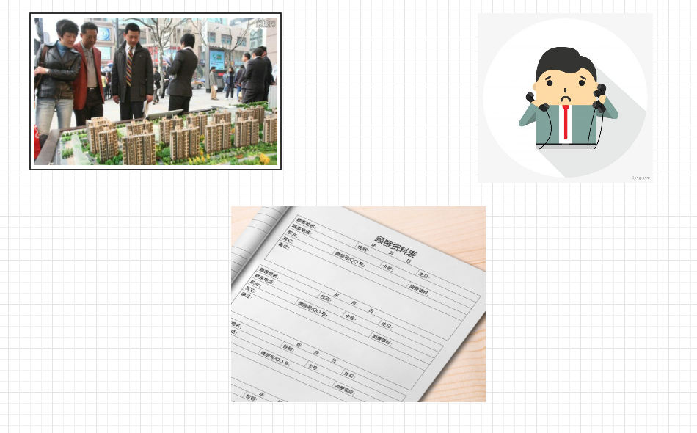
产品背景: 消息查询小助手
Notes:
消息查询小助手是基于微信小程序一款产品，主要功能是对4S店、售楼处、小区等人流较大的地方进行人员管理，方便销售去做一些推销工作。
搞活动客户多、销售忙不过来？ 填一堆资料麻烦？ 客户失去耐心！！！

Slide 5
功能需求
客户管理
客 未 我 人 员 信 资
户 分 的 脸 工 息 料
消 配 客 上 管 审 修
息 户 传 理 核 改

Slide 6
小程序架构
Data Init request
Package
Event Ajax request
JSON Data
WeChat Network
View
App Service
CDN
Web Server

Slide 7
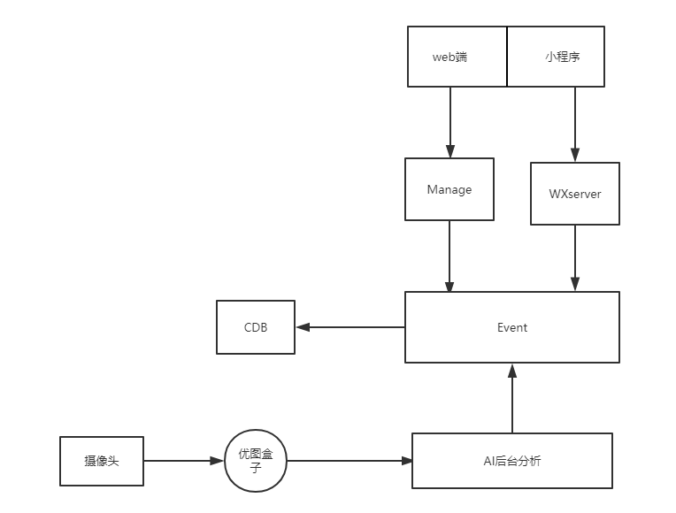
数据流图

Slide 8
负责模块
人脸上传页面
UI调整、逻辑优化、添加小功能
功能测试及修改BUG
Web端实现页面布局
JS逻辑、接口联调

Slide 9
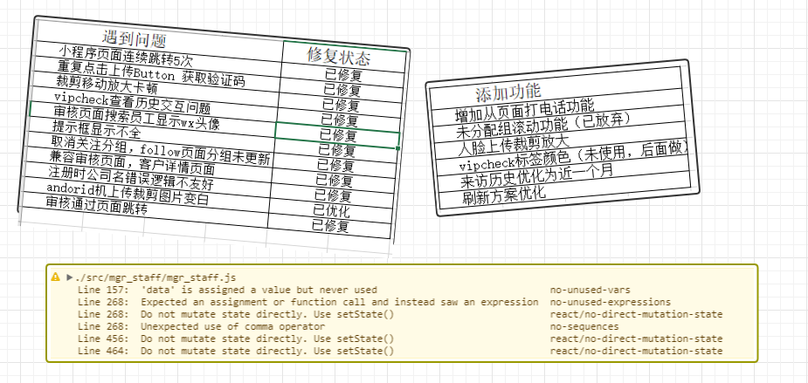
遇到的问题
Notes:
代码全是警告？ 逻辑有问题、 数据有问题？ 新需求不会做？最大的难点，如何去解决，以后遇到怎样解决？

Slide 10
心得体会
实习期间自己的收获及成长？
Notes:
团队合作能力、学习能力、发现问题及解决问题的方式、遇到问题沟通方式，如何表达清楚问题
1. 技术 2.能力 3. 产品意识

Slide 11
Thanks !

